Slide 1



Slide 2
Eurodesk este o rețea de informare și structură suport pentru programul Erasmus+
Eurodesk este prezent în 36 de țări.
Eurodesk facilitează accesul gratuit la informații care se referă la oportunități europene în domeniile educației, formării și tineretului și privind implicarea tinerilor în activități europene pentru a-i încuraja să devină cetățeni activi.

Slide 3
TIME TO MOVE
Dorește să informeze tinerii privind oportunitățile de mobilitate pentru a studia, a trăi, a munci și a face voluntariat în străinătate.
Conține evenimente organizate la nivel european și local, în luna octombrie.
Dorește să promoveze rețeaua de multiplicatori Eurodesk și să sensibilizeze tinerii privind punctele de informare Eurodesk din Europa.

Slide 4
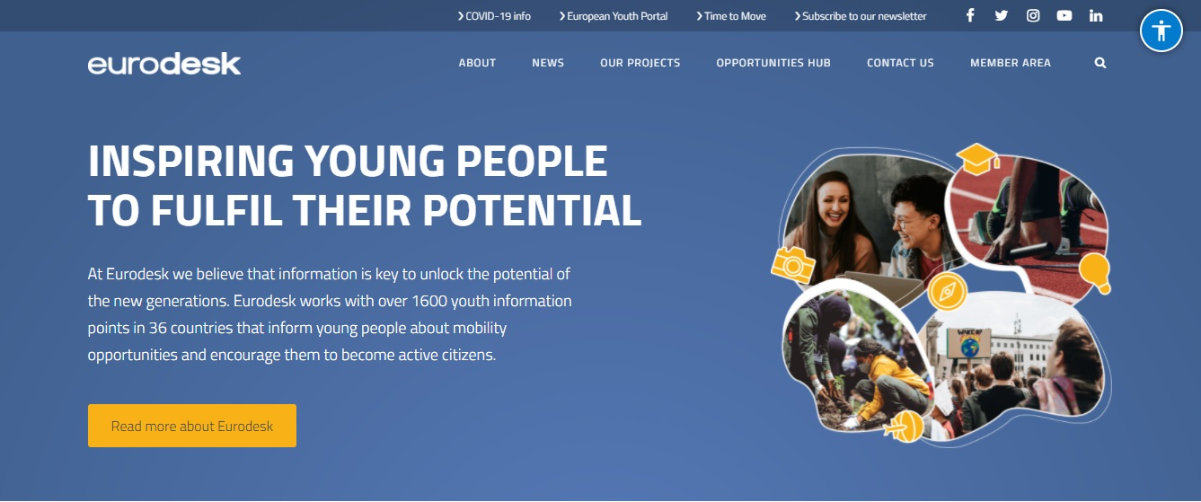

Slide 5
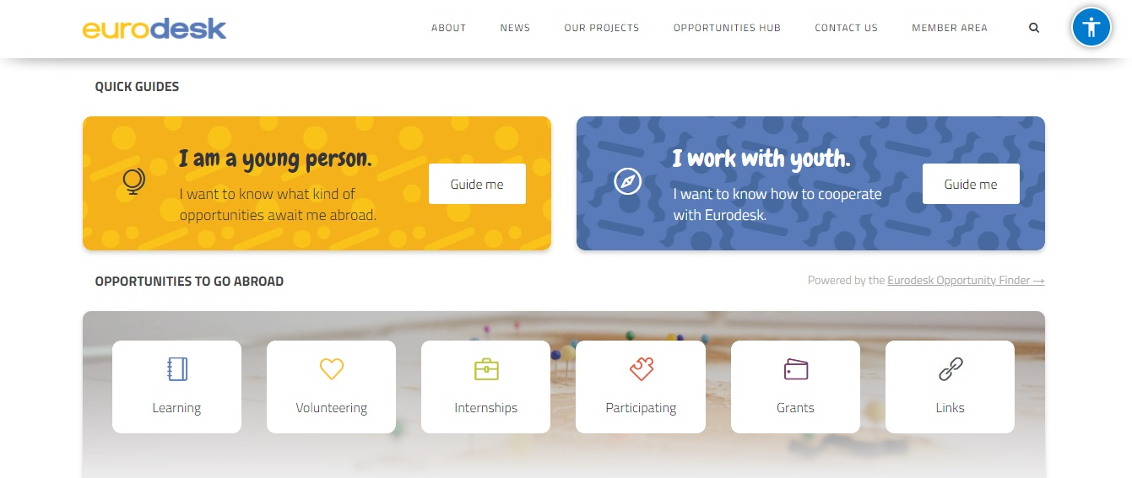

Slide 6
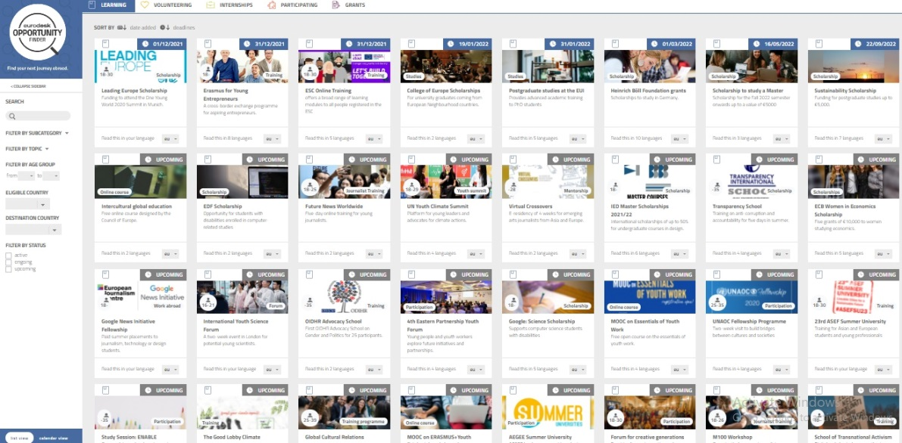
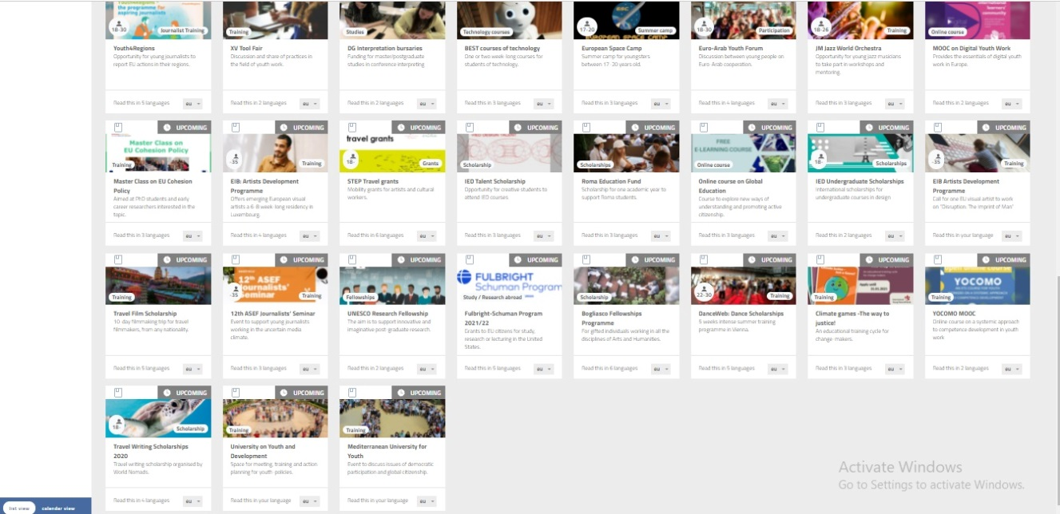
Învățare-Educație

Slide 7
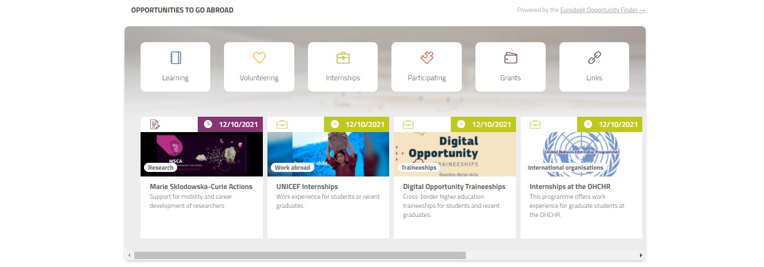
Oportunități de a pleca în străinătate

Slide 8
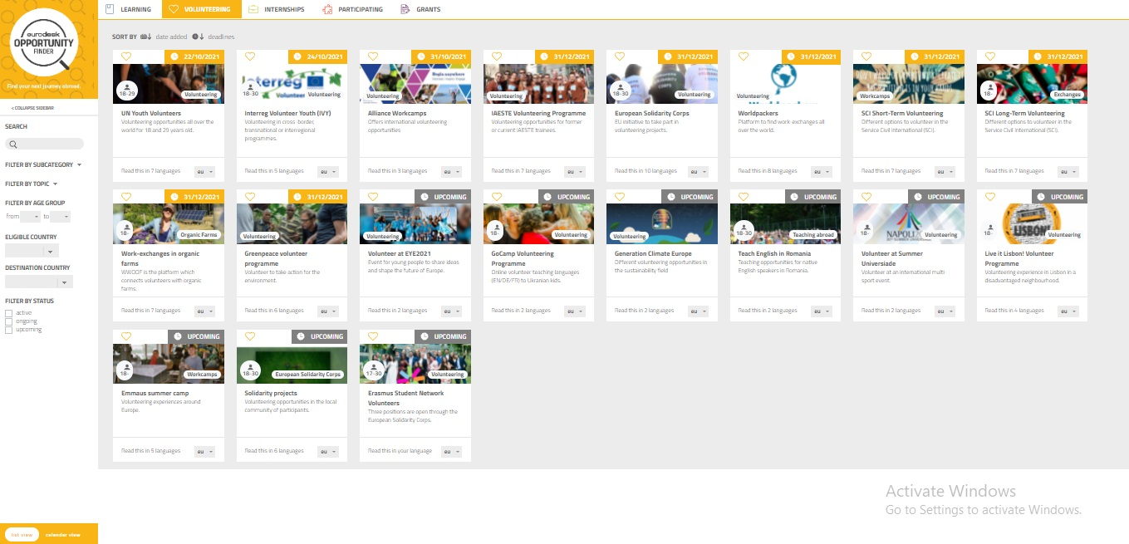
Voluntariat

Slide 9
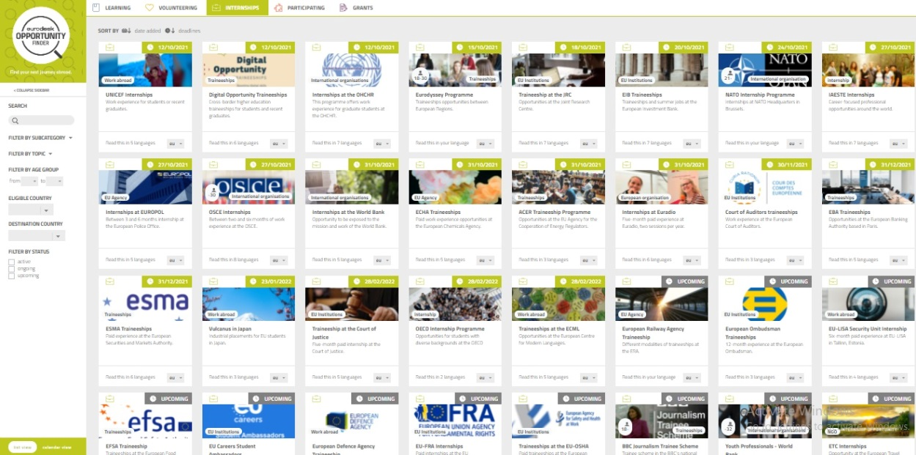
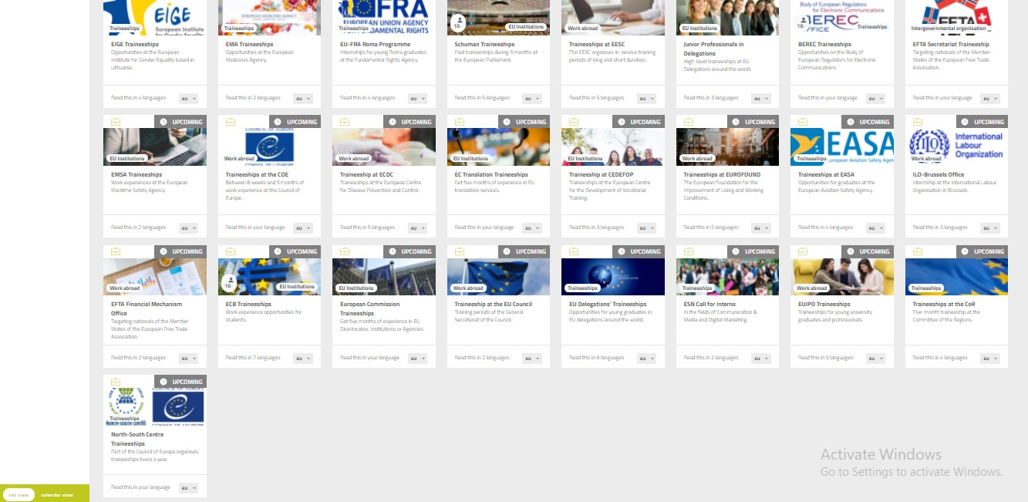
Stagii

Slide 10
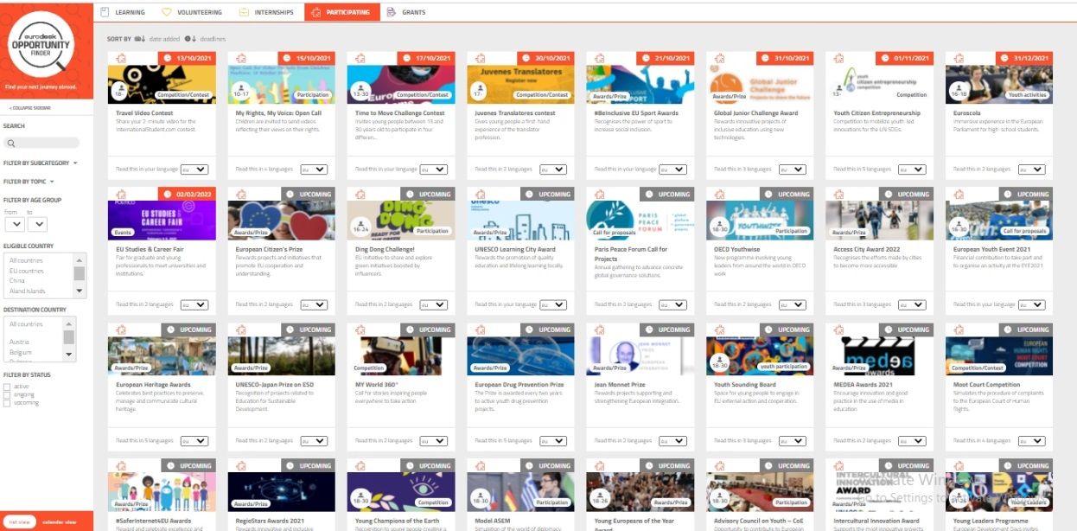
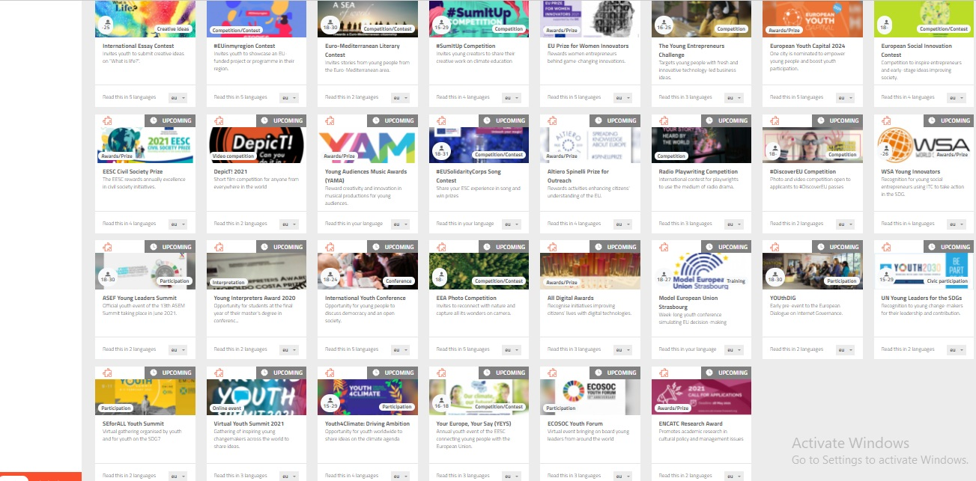
Participare

Slide 11
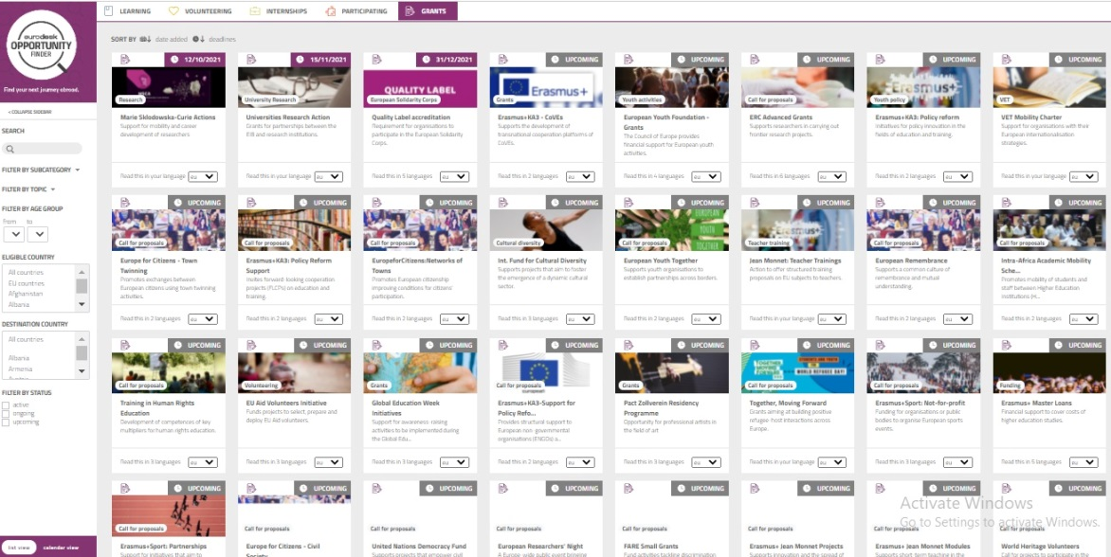
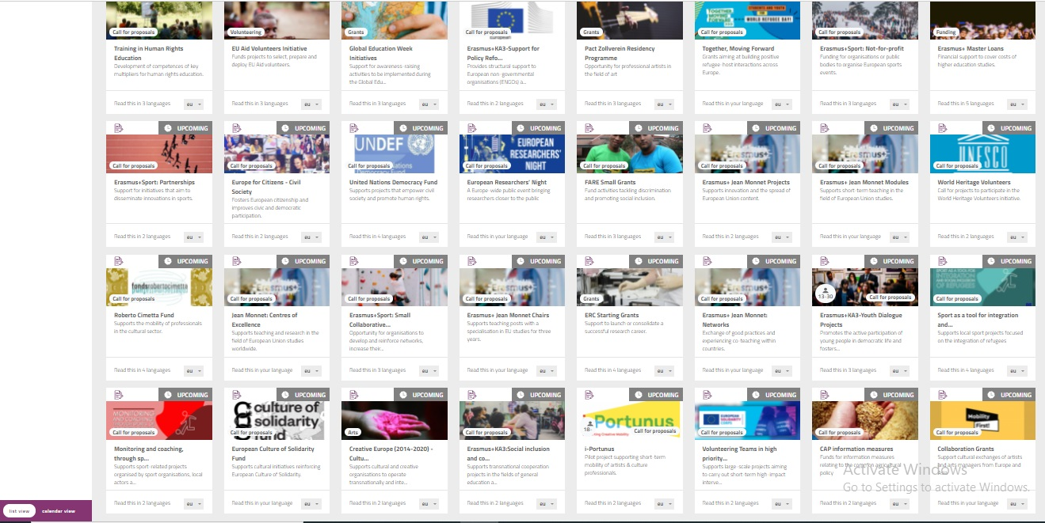
Granturi-Subvenții

Slide 12
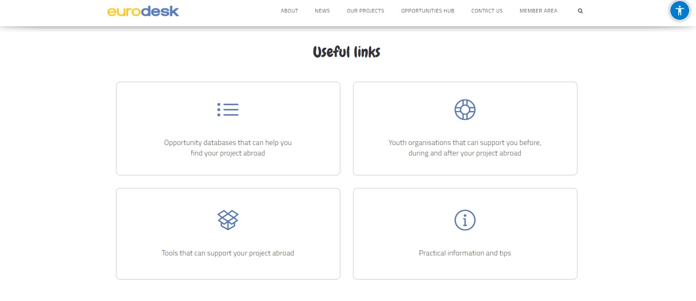
Link-uri

Slide 13
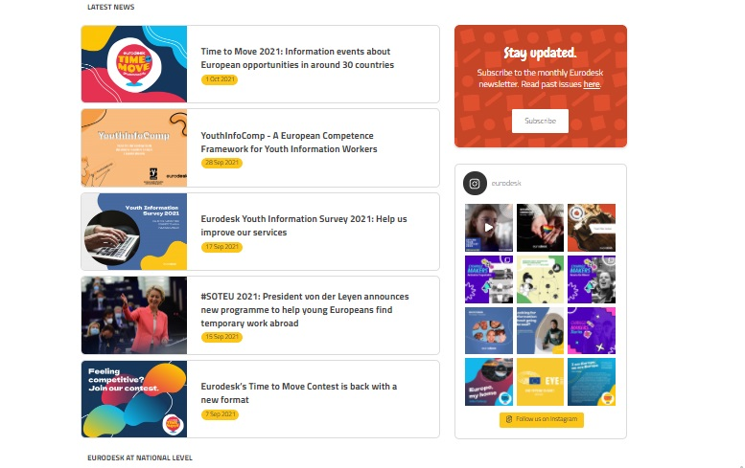
Cele mai recente știri

Slide 14
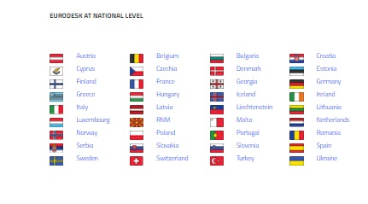

Slide 15

Campania Time to Move

Slide 16
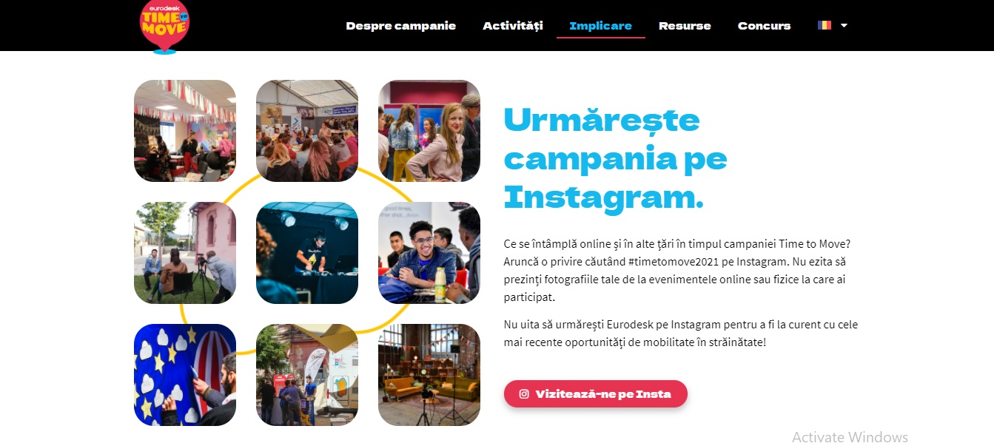
Evenimente

Slide 17


Slide 18
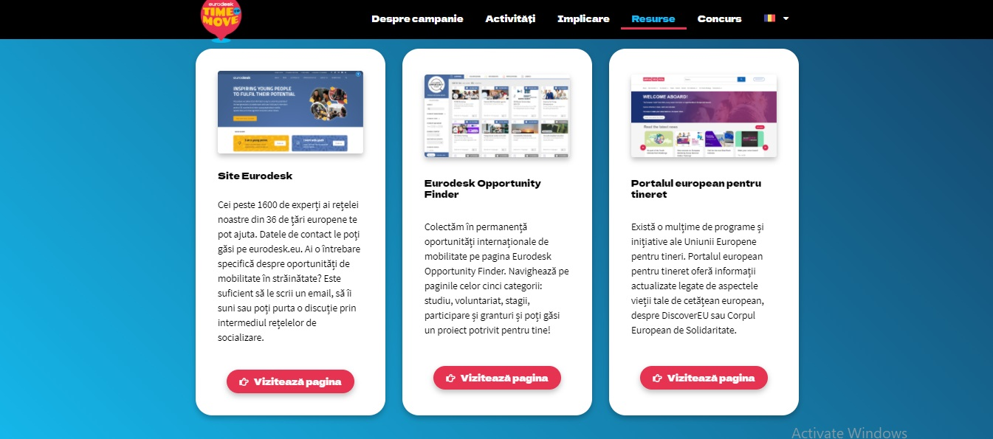

Slide 19
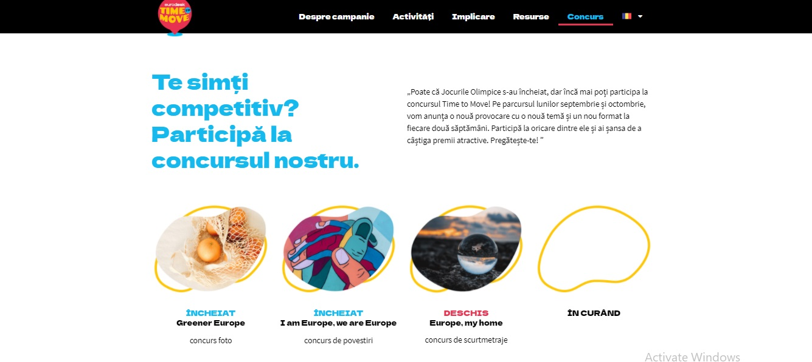
Concursuri

Slide 20
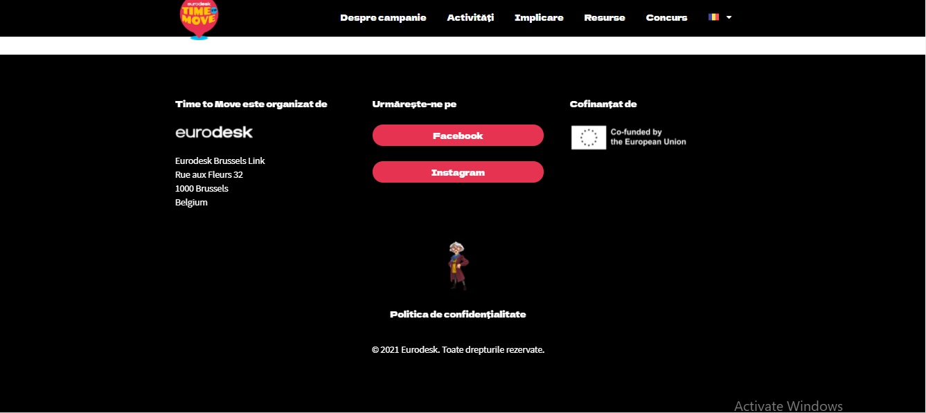
Joc

Slide 21
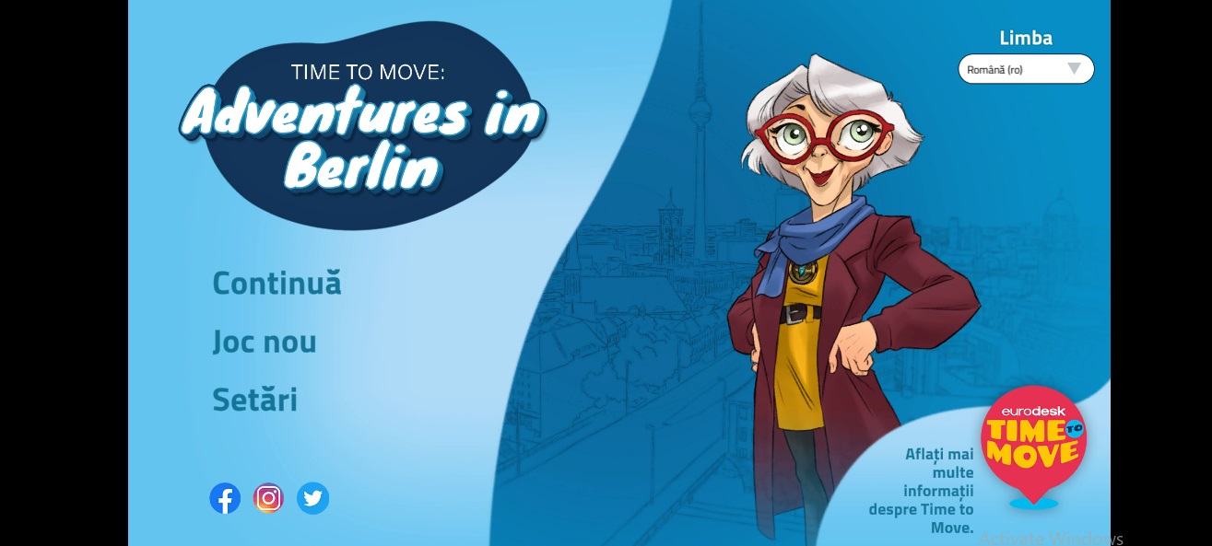
E timpul aventurilor

Slide 22
Vizitează website-ul actualizat și harta
timetomove.eurodesk.eu
timetomove.eutodesk.eu/ro/
Obține toate informațiile de care ai nevoie. De acasă.
eurodesk.eu
europa.eu/youth/EU_ro

Slide 23


